Slide 1
জুম এপ্লিকেশনের মাধ্যমে ফ্রীতে একসাথে ৪০-৫০ জনের অধিক মিটিং বা যে কোন লাইভ ক্লাস নেয়া যায়।
স্বাগতম
মোবাইলে zoom ইন্সটল করার পদ্ধতি

Slide 2
উপস্থাপনায়
মোঃ জয়নাল আবেদীন
কম্পিউটার প্রদর্শক
রানীশনকৈল বিএম কলেজ
রানীশনকৈল,ঠাকুরগাঁও।।

Slide 3
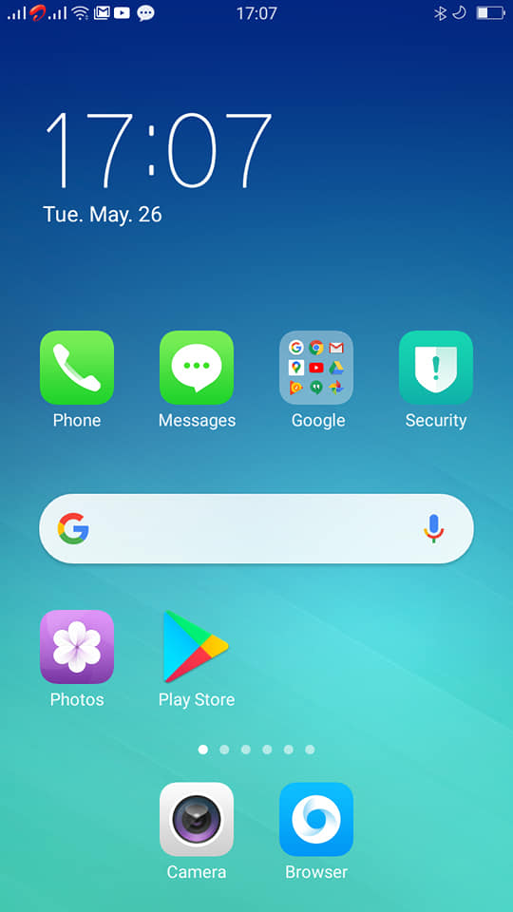
প্রথমে Google Play Store এ প্রবেশ করি

Slide 4
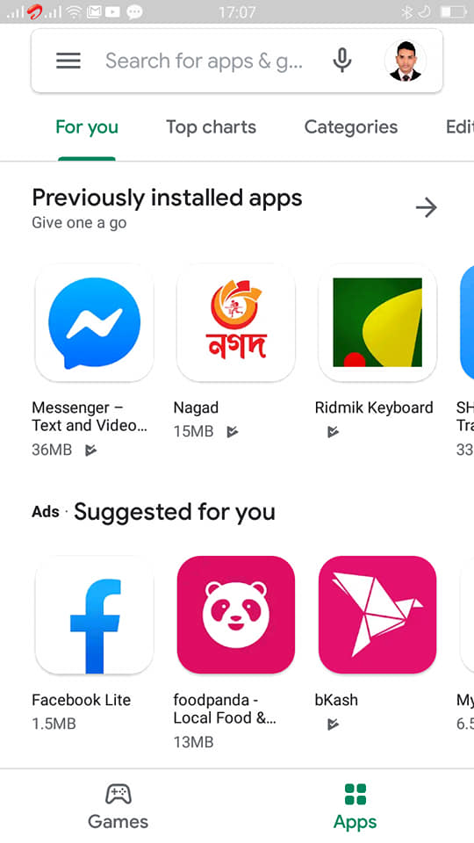
Play Store এ প্রবেশ হলো।

Slide 5
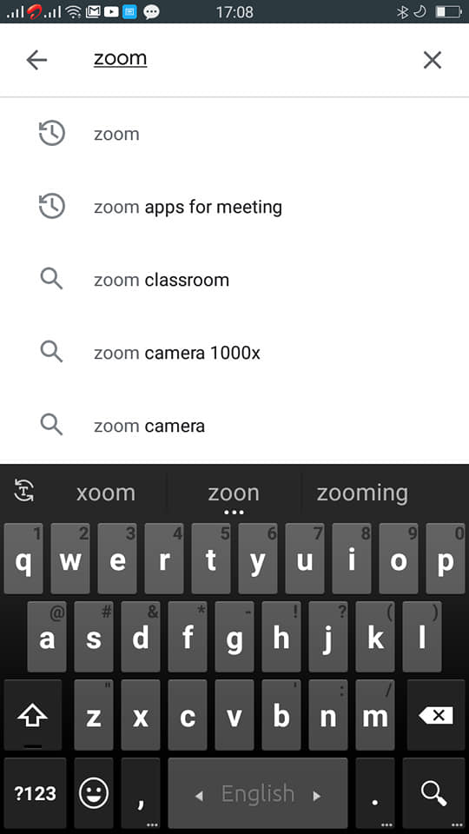
সার্চ বক্সে zoom লিখে সার্চ করি

Slide 6
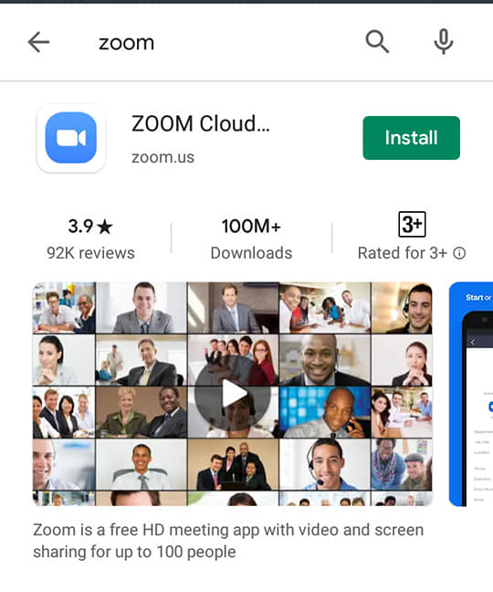
ZOOM Cloud Meetings এপস আসবে Install লিখা স্থানে ক্লিক করি।

Slide 7
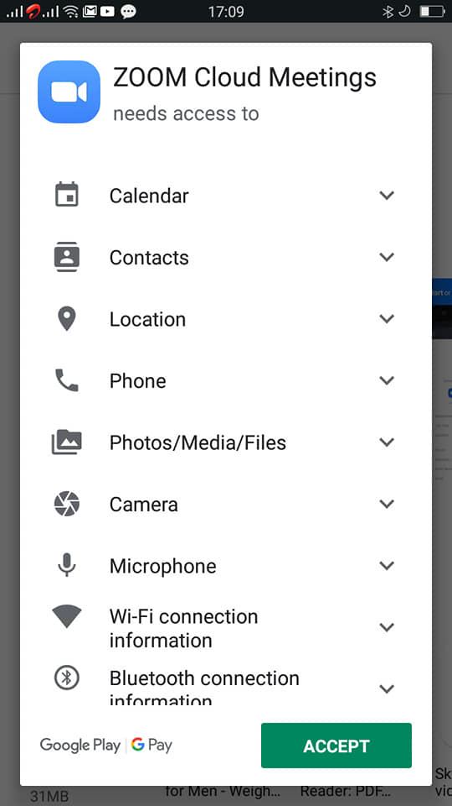
ACCEPT লিখা স্থানে ক্লিক করি।

Slide 8
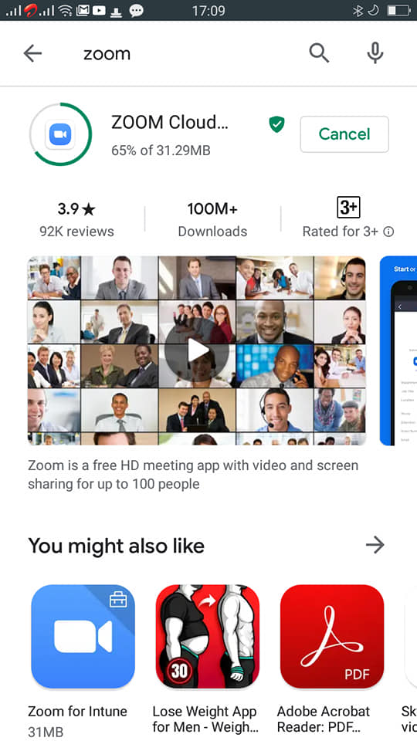
zoom অ্যাপ ডাউনলোড শুরু হয়েছে। অপেক্ষা করি।

Slide 9
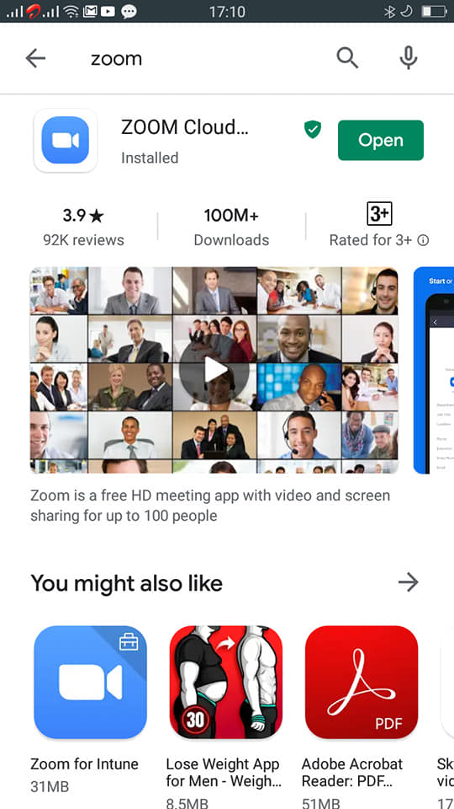
zoom অ্যাপ ইন্সটল সম্পন্ন হয়েছে। এবার Open এ ক্লিক করি।

Slide 10
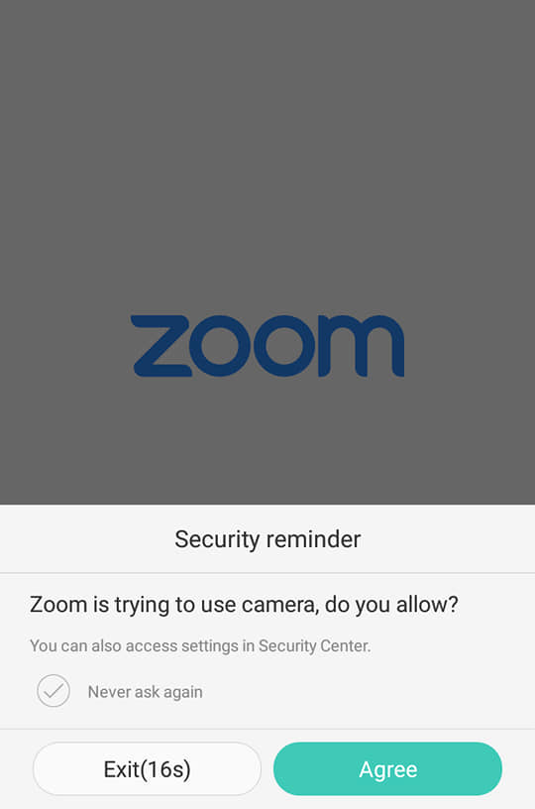
Agree তে ক্লিক করি।

Slide 11
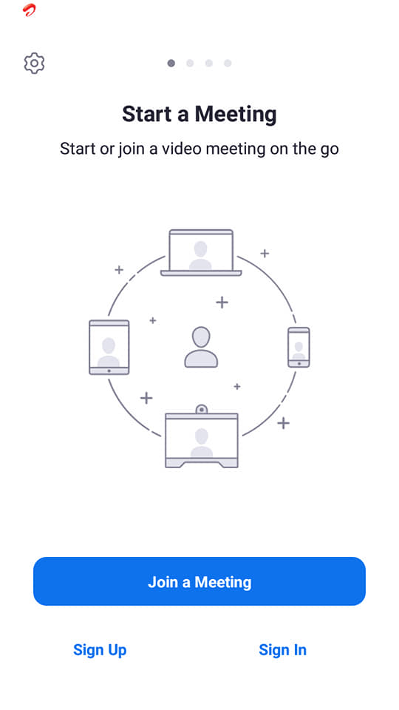
Sign Up এ ক্লিক করি, (তবে কেউ যদি এই অবস্থায় মিটিং এ অংশ নিতে চান তাহলে Join a Meeting এ ক্লিক করিলে জয়েন হয়ে যাবে।)

Slide 12
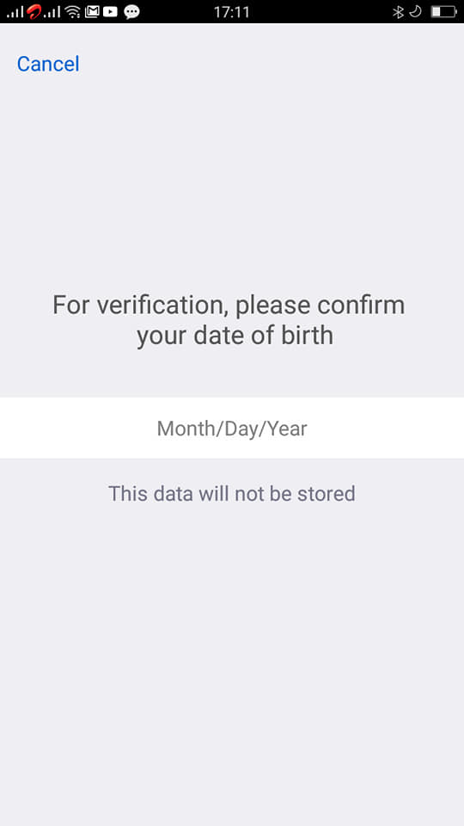
জন্ম তারিখ দেয়ার জন্য Month/Day/Year লিখা স্থানে ক্লিক করি।

Slide 13
এবার নির্ধারিত স্থানে চেপে চেপে জন্ম তারিখ মাস দিন বছর দিয়ে Set এ ক্লিক করি।

Slide 14
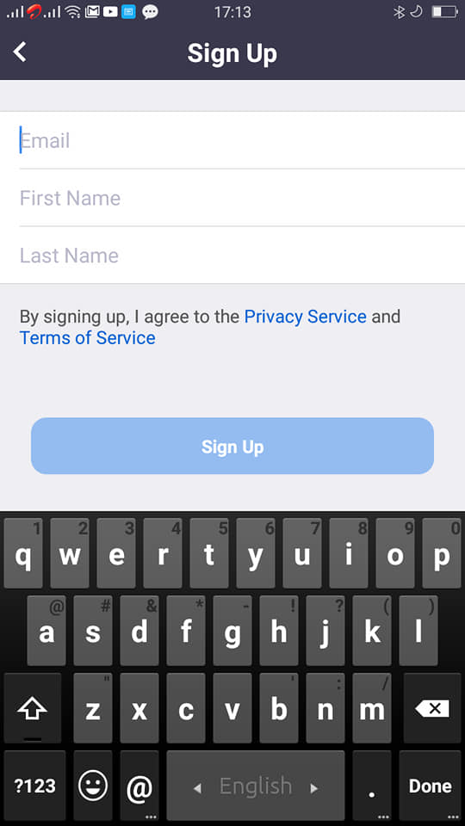
Email লিখা স্থানে ইমেইল এড্রেস, First Name এর স্থানে নামের প্রথম অংশ, Last Name এর স্থানে নামের পরের অংশ লিখতে হবে। Sign Up ক্লিক করতে হবে।

Slide 15
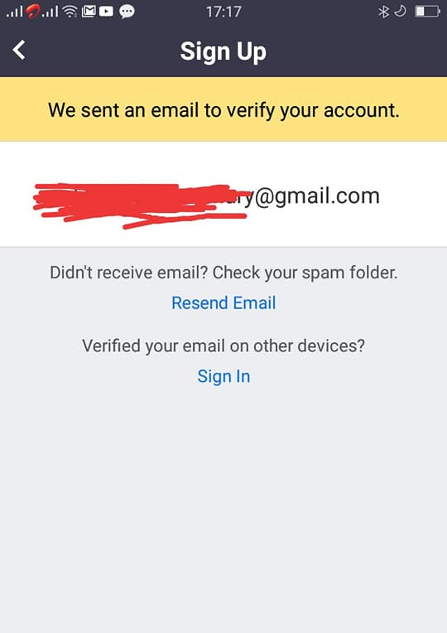
ইমেইলে লিংক চলে গেছে, তাই ইমেইল এড্রেসে প্রবেশ করে ভেরিফাই করতে হবে।

Slide 16
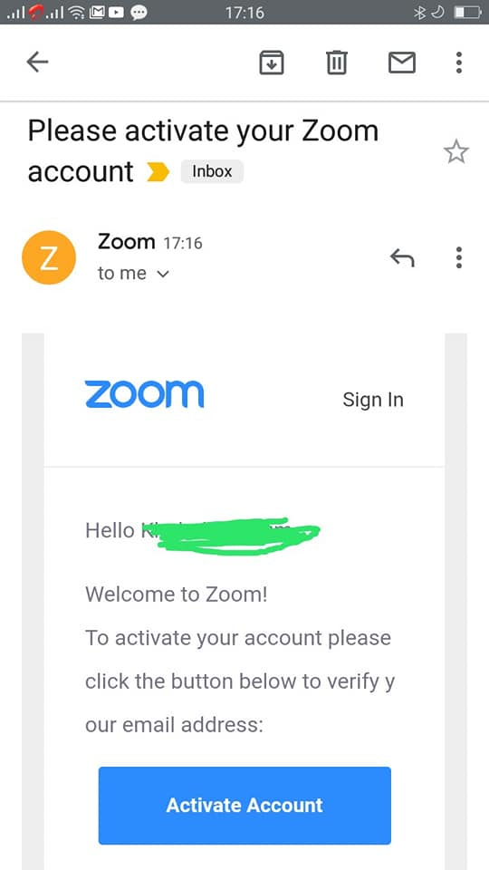
ইমেইলে প্রবেশ করার পরে ইনবক্সে দেখতে পারবে zoom থেকে একটি ইমেইলেএসেছে। যদি ইনবক্সে না পান তাহলে spam এ গিয়ে চেক করি। ইনবক্স বা স্পামের মেইলে ক্লিক করার পর Activate Account এ ক্লিক করতে হবে।

Slide 17
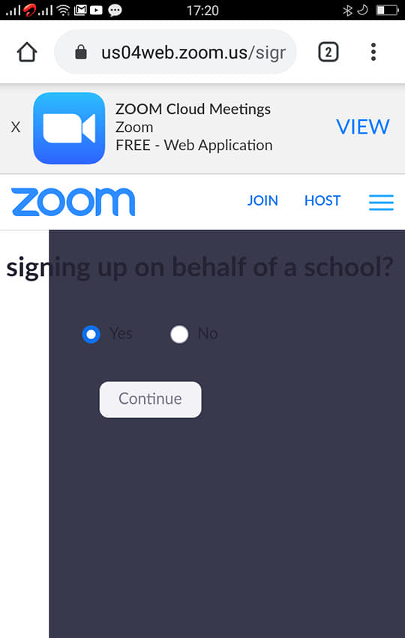
Yes সিলেক্ট করে Continue তে ক্লিক করতে হবে।

Slide 18
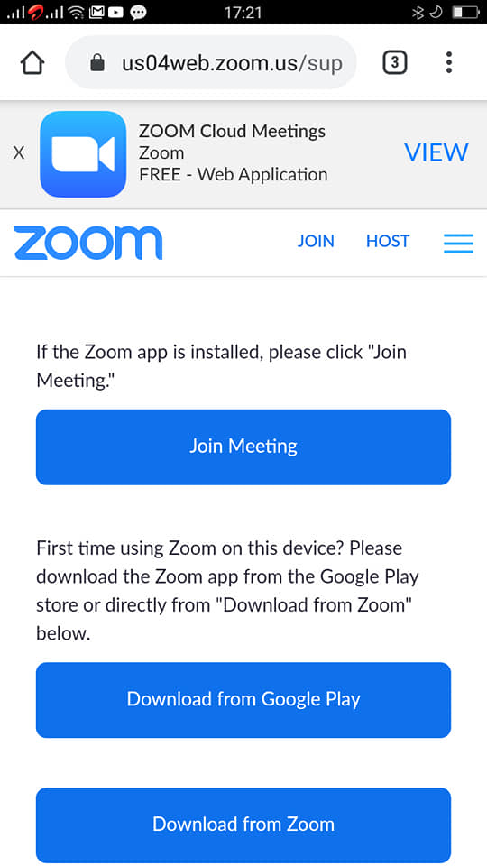
এবার zoom একটিভেট হয়ে গেছে। সবকিছু ক্লোজ করে মেবাইলে ইন্সটল করা জুম অ্যাপ ক্লিক করে অপেন করতে হবে। ছবির মতো আসবে।
Sign in ক্লিক করতে হবে।

Slide 19
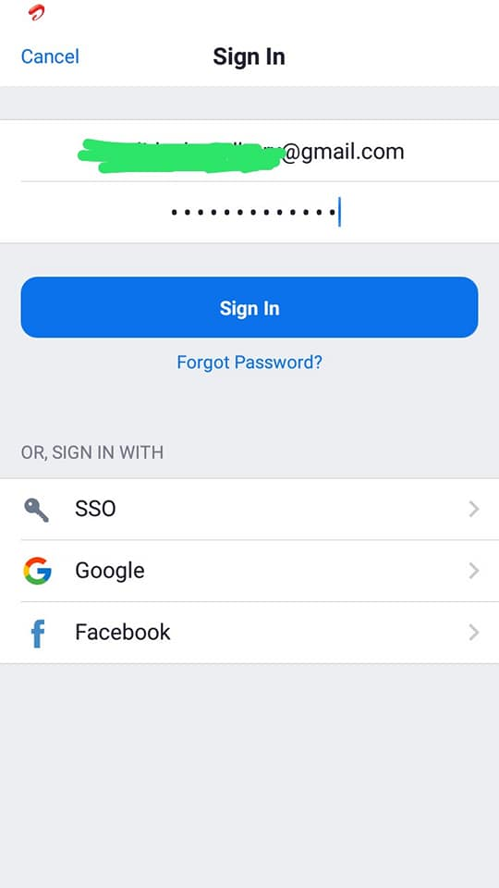
ইমেইল এড্রেস ও পাসওয়ার্ড দিয়ে সাইন ইন করতে হবে।
পাসওয়ার্ড যদি ভুল হয় তাহলে
Forgot Password এ ক্লিক করে নতুন Password
সেট করতে হবে।

Slide 20
সবাইকে ধন্যবাদ
পরবর্তী বিষয়
Zoom মিটিং কিভাবে করতে হবে
তা নিয়ে আবার আসবো।

